Slide 1
Especialização em Desenvolvimento Web Com Frameworks Modernos
Metodologias Ágeis
Professor: Cleverson Avelino Ferreira

Slide 2
Engenharia de Requisitos
Entendimento dos requisitos
O entendimento dos requisitos de um problema está entre as tarefas mais difíceis enfrentadas pelos profissionais de desenvolvimento de sistemas.

Slide 3
Engenharia de Requisitos
Entendimento dos requisitos
Isso se deve principalmente pelo fato do cliente não saber quais são as suas necessidades e muitas vezes não possuírem um bom entendimento das características e funções que o sistema deveria contemplar

Slide 4
Engenharia de Requisitos
Entendimento dos requisitos
As tarefas de engenharia de requisitos ajudam a levar a um entendimento de qual será o impacto do software sobre o negócio, quais são as necessidades do cliente e como os usuários finais irão interagir com o software.

Slide 5
Engenharia de Requisitos
Entendimento dos requisitos
A concepção é a primeira etapa da engenharia de requisitos em que se preocupa com o inicio do projeto de um software. Nesta etapa procura-se ter uma conversa informal com os interessados no software a fim de antecipar o trabalho envolvido no software a ser projetado e construído.

Slide 6
Engenharia de Requisitos
Entendimento dos requisitos
O Levantamento é uma etapa em que se pergunta ao cliente, usuários e os demais interessados quais são os objetivos de cada um para o sistema, qual será o objetivo do sistema, como o sistema atenderá às necessidades da empresa e como o sistema deverá ser utilizado no dia a dia

Slide 7
Engenharia de Requisitos
Entendimento dos requisitos
Para o levantamento de requisitos podemos usar diversas técnicas como Entrevistas e Questionários, Workshops de requisitos, Cenários, Prototipagem, entre outras.

Slide 8
Engenharia de Requisitos
Entendimento dos requisitos
A Elaboração é a etapa em que as informações obtidas do cliente durante as etapas anteriores de concepção e levantamento são expandidas e refinadas. A elaboração é realizada através da criação e refinamento de cenários de usuários que descrevem como o usuário final irá interagir com o sistema.

Slide 9
Engenharia de Requisitos
O que são requisitos ágeis?
Histórias de Usuário (User Stories)
As Histórias de Usuário comumente se baseiam no template:
COMO UM <USUARIO>
DESEJO <NECESSIDADE>
PARA QUE <OBJETIVO>

Slide 10
Engenharia de Requisitos
O que são requisitos ágeis?
Não é a única ferramenta que podemos usar para escrever requisitos ágeis, mas as Histórias de Usuário são muito interessantes por gerar alinhamento entre os usuários e o time de desenvolvimento.

Slide 11
Engenharia de Requisitos
O que são requisitos ágeis?
Elas fazem com que todos conversem na mesma linguagem e a necessidade possa ser transmitida com clareza. Para isso, devemos lembrar sempre que as histórias precisam ser criadas seguindo o conceito INVEST, ou seja:

Slide 12
Engenharia de Requisitos
O que são requisitos ágeis?
Independente (Independent): pode ser implementada em qualquer ordem
Negociável (Negotiable): Pode ser removida a qualquer instante se descobrir que não é util
Valorosa (Valuable): Entregar valor

Slide 13
Engenharia de Requisitos
O que são requisitos ágeis?
Estimável (Estimable): Capaz de ser estimada
Pequena (Small): Caber em uma Sprint (2 a 4 semanas)
Testável (Testable): Possível de ser validada

Slide 14
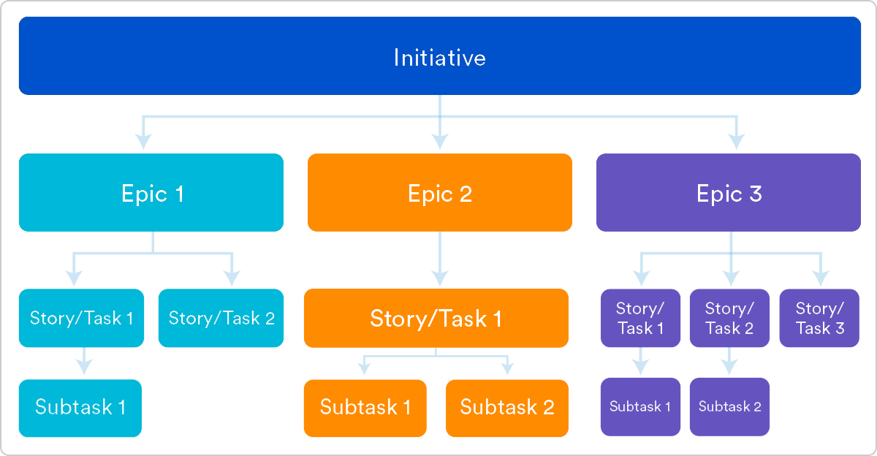
Engenharia de Requisitos
O que são requisitos ágeis?

Slide 15
Engenharia de Requisitos
Backlog
O Backlog do Produto é a coleção de história de usuários que deveremos fazer. Um backlog do usuário possui de 1 até N Histórias. O backlog não precisa conter épicos. Normalmente times que trabalham com o escopo totalmente flexível e constante validação de hipóteses mantém um backlog extremamente enxuto, sem épicos.

Slide 16
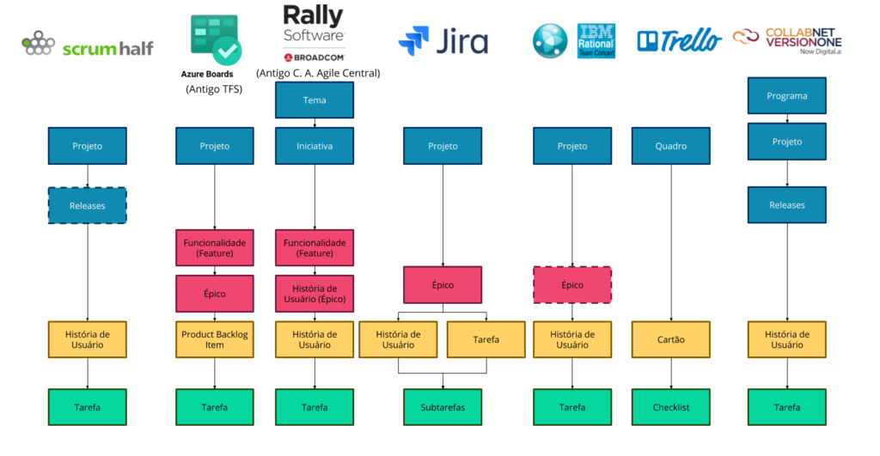
Engenharia de Requisitos
Backlog

Slide 17
Engenharia de Requisitos
User Stories vs Tasks
A user story ela é o requisito. Então ela caracteriza o que deve ser feito pelo sistema. Já a task, ela é como isso vai ser feito, como isso vai ser feito. A user story é o "what", o que, e a tarefa com o "how", o como.

Slide 18
Engenharia de Requisitos
User Stories vs Tasks
Outra característica é que a user story ela contém muitos tipos de trabalho que devem ser executados. Então por exemplo uma user story para ela existir, vai ter que ter todo trabalho de programação, de testes, projeto de banco de dados, projeto de interface com o usuário, análise e etc.

Slide 19
Engenharia de Requisitos
User Stories vs Tasks
Ou seja, você vai ter que fazer muita coisa para uma story estar pronta no final, enquanto que a task, ela contém apenas um tipo de trabalho.

Slide 20
Engenharia de Requisitos
User Stories vs Tasks
Outra coisa que caracteriza a user story, é como ela é escrita. Ela é escrita na linguagem que o usuário, cliente, qualquer stakeholder entende. Como ela é escrita nessa forma de linguagem que todos, daquele domínio da aplicação, todos entendem, você pode ter feedback deles, do que você está pretendendo fazer.

Slide 21
Engenharia de Requisitos
User Stories vs Tasks
Já a tarefa ela é parte da user story, mas ela é definida na linguagem do time de desenvolvimento, uma linguagem técnica. Então ela não vai permitir feedback do PO ou do cliente ou do usuário ou dos stakeholders, ou seja, ela está escrita numa linguagem técnica. Então não vai existir feedback, nesse sentido, de outras pessoas externas.

Slide 22
Engenharia de Requisitos
User Stories vs Tasks
Uma user story ela divide-se num conjunto de tarefas.

Slide 23
Engenharia de Requisitos
Estimativa Ágil
https://www.atlassian.com/br/agile/project-management/estimation
Planning Poker

Slide 24
Engenharia de Requisitos
Trabalho
Criar as user stories e tasks na ferramenta de kanban.

Slide 25
Engenharia de Requisitos
Trabalho
Elaborar um documento com o contrato social da equipe ágil:
“Contrato Social: é a descrição das regras de trabalho da sua equipe. O próprio time é quem escreve esse documento. Contempla diversas informações como formas de trabalho, horários, pausas e etc;”

Slide 26
Engenharia de Requisitos
Trabalho
Daily meeting, sprint review etc. Contemplar como essas atividades sao realizadas no contrato social.

Slide 27
Engenharia de Requisitos
Trabalho
Daily meeting, sprint review etc. Contemplar como essas atividades sao realizadas no contrato social.
Colocar qual é o conceito de Definition of Done de cada user story.

Slide 28
Engenharia de Requisitos
Referências
https://www.devmedia.com.br/as-etapas-da-engenharia-de-requisitos/30220
https://blog.db1group.com/o-que-sao-requisitos-ageis/
https://www.atlassian.com/br/agile/project-management/estimation

Slide 29
Engenharia de Requisitos
Referências
https://www.atlassian.com/br/agile/project-management/user-stories
https://k21.global/blog/product-backlog-epico-historia-tarefas

Slide 30
Obrigado!
Cleverson Avelino Ferreira

